Slide 1
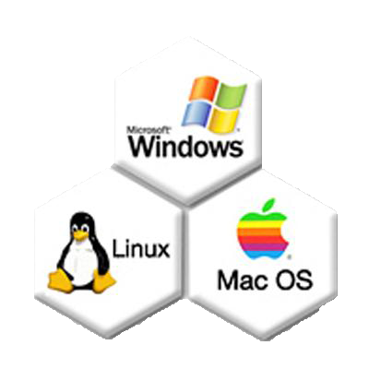
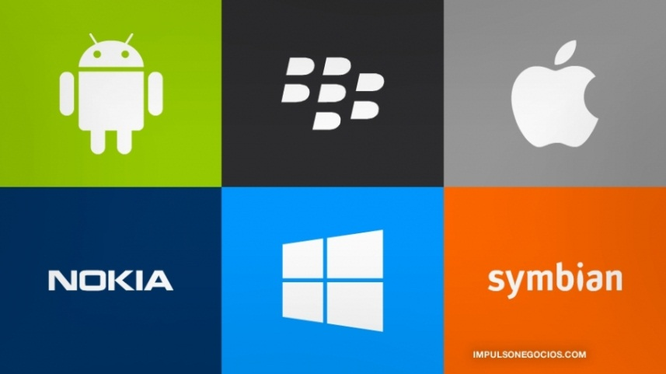

Los Sistemas Operativos

Slide 2
Sistemas Operativos
Que es un sistema operativo
Donde los usamos
Tipos de sistemas operativos
El primer ordenador
Video

Slide 3
Que es un sistema operativo
Un sistema operativo es un programa o conjunto de programas de un sistema informático que gestiona los recursos de hardware
Video:https://www.youtube.com/watch?v=nxcwXJNFd44

Slide 4

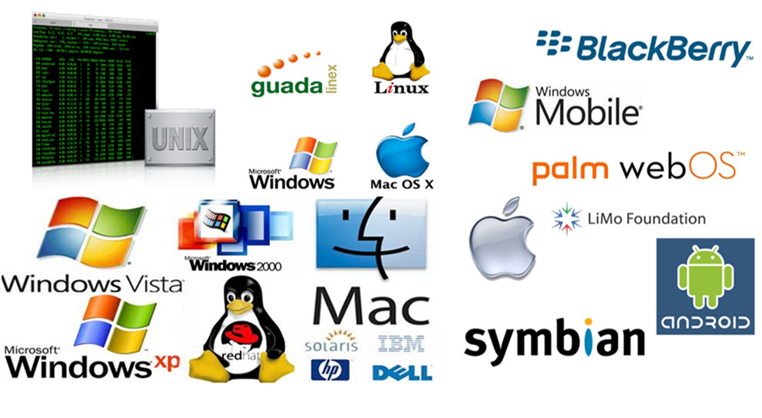
Sistemas Operativos para:
Sistema para móviles
Sistemas para ordenadores

Slide 5
Tipos de sistemas
Sistemas
Operativos
Administra
Los mas
usados son
CPU
Dispositivos
E/S
Memoria
Principal
Memoria
Secundaria
Procesos
Windows
I os
Linux
RAM
Monotareas
ROM
Multitareas

Slide 6
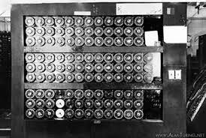
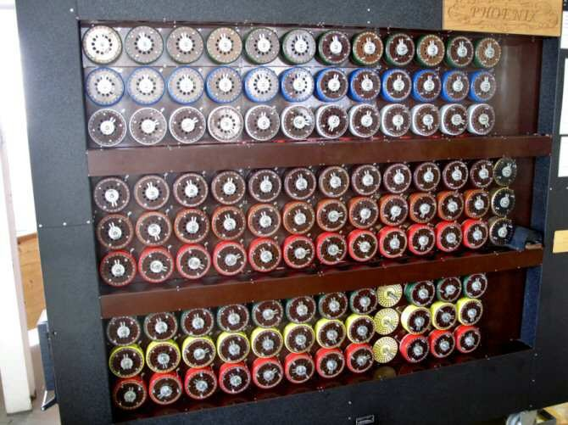
El primer ordenador
El primer ordenador, el ordenador Colosus creado por Alan Turing

Slide 7

Video

Slide 8
Trabajo realizado por:
Universidad Linux

